Slide 1
BEHANDLING AF SKRIVEBLOKERING
OPLÆG MED JUTTA MARIE JESSEN OG NADIA ZARLING KAMEL

Slide 2
PRAKTISK
Spørgeskemaet bruger vi til at optimere det her oplæg, udbrede kendskabet og forske. Vi sender et ud efterfølgende. Tusind tak for at udfylde det.
Optagelsen bliver sendt ud efterfølgende, så hvis du har tekniske problemer kan du se den der.
Anonymitet - Hvis du ønsker at være anonymt så kan du fjerne dit navn og billede
Skriv meget gerne spørgsmål eller indsigter i chatten - vi kigger på dem til sidst.

Slide 3
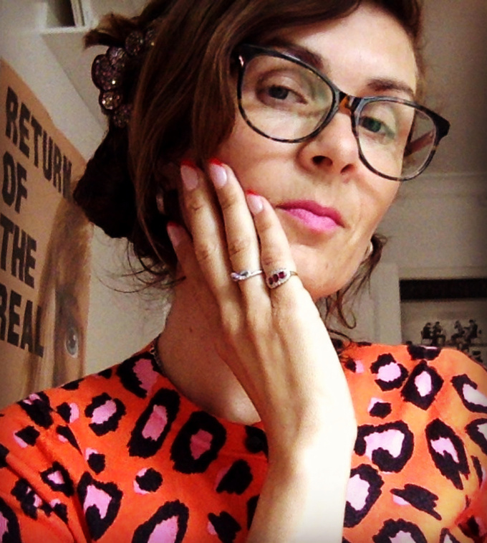
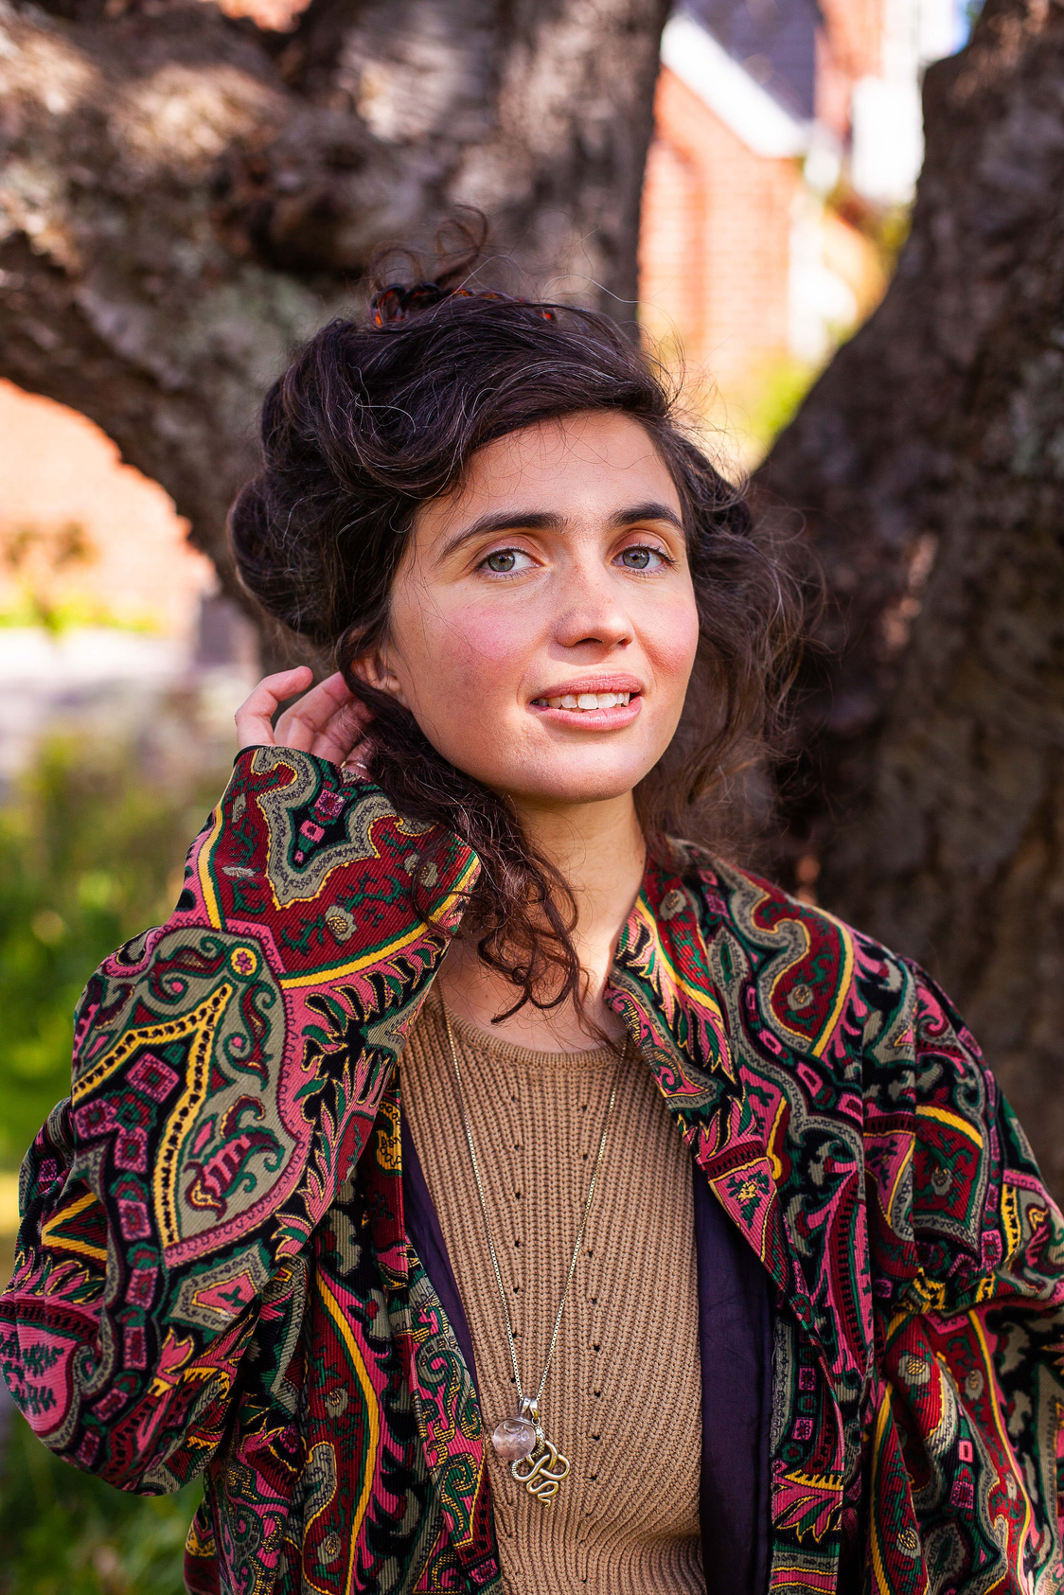
INTRODUKTION

Slide 4
TRANSBIOLOGISK TRAUMETERAPI
Er en teknik, hvor vi banker på meridianpunkter for at forløse der underliggende årsager bag fysiske og psykiske symptomer.
I dag kommer vi til at banke på nogle punkter på kroppen.
Bank med! Du får mest ud af denne aften hvis du kopierer det, vi banker på i fællesskab.
Når vi er mange i en gruppe, forstærker det effekten.
Bank blidt

Slide 5
DEN FØLELSESMÆSSIGE ÅRSAG BAG SKRIVBLOKERINGER
Hvorfor vasker du tøj i stedet for at skrive?
Kan være alle typer traumer
Kan også handle om at føle dig truet på din overlevelse.
Det kan evt. være det, du skriver, der trigger dig.
Det kan også være andre ting i dit liv.

Slide 6
2-MINUTTERS LINDRING
Et værktøj du kan bruge, når du skal skrive.
Husk at bruge 5 minutter på det og at fokusere på ubehaget.

Slide 7
GUIDET FORLØSNING
Hvad er den følelsesmæssige årsag bag din skriveblokering?
Hvornår startede den?
Hvad skete der i dit liv lige der?

Slide 8
DEMO
Er der en der vil være fokusperson?
Vi andre banker med for at støtte helingen og for selv at hele det i os selv.

Slide 9
SPØRGSMÅL?
Skriv hvis du har spørgsmål eller.

Slide 10
TAK FOR I AFTEN
Skriv hvis du har spørgsmål eller indsigter du gerne vil dele.
Mange tak for din tid.
Vi sender et spørgeskema ud og håber du vil bruge et par minutter på at udfylde det. Tak.

